Slide 1
关山难越，谁悲失路之人？
萍水相逢，尽是他乡之客。
《滕王阁序》
——失意者的悲歌

Slide 2
由王勃的人生说起
少年成名
王勃，初唐著名诗人，字子安，龙门人，6岁善文辞，构思无滞，词情英迈。9岁鉴赏力超群，得颜师古注《汉书》，读而作《指瑕》以正其失。
史载王勃才华早露，未成年即被司刑太常伯刘道祥赞为神童，并向朝廷表荐，而王勃对策高第，被授朝散郎。到17岁时就做了沛王李贤征的王府侍读。

Slide 3
频遭打击
大约做王府侍读一年多的时候，他因为“戏为《檄英王鸡》”一文，被唐高宗怒逐出府，这时他很失落，随即出游巴蜀。
到他22岁时，他好容易又得补为虢州参军，可是又因为“匿死罪官奴，恐事泄，辄杀之。”于是，他又犯下死罪，所幸遇上大赦天下才得以免除灾难。
可是，他的父亲王福畤（zhì）却因此而受到牵连，被贬为交趾令(今越南河内)。

Slide 4
英年早逝
大约26岁时，王勃前往交趾探望父亲，没想到在渡海时溺水而死。
他的墓、祠在越南义安省宜禄县宜春乡。
当地民众认出了潮水冲来的王勃遗体，在蓝江左岸为其修祠、筑墓、立碑，雕红木为像，奉祀为神。越战期间因美国飞机轰炸，墓、祠被毁。现王勃木像供奉于当地民众阮友宁家。

Slide 5
他一生多有不得志者，其内心应当是时有不平，或者愤怒悲凉，或者又心存幻想，渴望着自己能够大展鸿图。
现在你应该明白什么叫做“失路之人”“他乡之客”了吧？

Slide 6
关于滕王阁
滕王阁面临赣江，处于赣江和抚河交汇处。由唐高祖之子滕王李元婴任都督时，于公元653年下令在江西南昌修建。以封号为名。

Slide 7
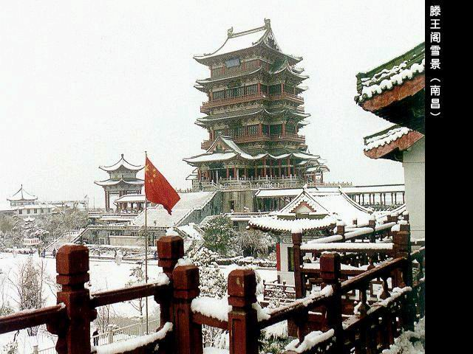

Slide 8
就在王勃前往交趾探望父亲的途中，即其临死前的两个多月，适逢九月重阳之日，王勃途经洪州(现在的江西南昌)，正赶上洪州都督阎某人重修了江南名楼滕王阁而于阁上欢宴群僚和宾客，借以标榜政绩。
面对此情此景，王勃会是怎样的心情呢？

Slide 9
王勃面临那“仙之人兮列如麻”的场面怎么能不感慨万千？当时，他孤身作客，形单影只，内心戚戚，自然是感到压抑而难以兴奋，如果能够让他一吐胸怀，或许他会欣然命笔的。

Slide 10
王勃著《滕王阁序》，时年二十六。都督阎公不之信。勃虽在座，而阎公意属子婿孟学士者为之，已宿构矣。及以纸笔让宾客，勃不辞让。公大怒，拂袖而起；专令人伺其下笔。第一报云：“南昌故郡，洪都新府。”公曰：“亦是老生常谈！”又报云：“星分翼轸，地接衡庐。”公闻之，沉吟不言。又云：“落霞与孤鹜齐飞，秋水共长天一色。”公瞿然而起，曰：“此真天才，当垂不朽矣！”遂即亟宴所，极欢而罢。

Slide 11
文体知识：
序：是写在文章前面的文字，用于说明书籍写作或出版的意图、宗旨、过程、编排体例等内容。
古人往往于聚会之时命题各人作诗，会后结集，由主人或名望较高者为诗集作序，叫做宴集序，我们学过的有《春夜宴从弟桃李园序》《兰亭集序》。
《滕王阁序》全称《秋日登洪府滕王阁饯别序》，即属此类。

Slide 12
骈文是魏晋以后产生的一种文体,又称骈俪文。南北朝是骈俪文的全盛时期。唐与“古文”相对称为“骈文”。又因它通篇四、六字句，亦称“四六文”。此文体盛行于唐代。
1.讲求对仗，一般用四字句或六字句。
2.平仄相对，音律和谐。
3.多用典故，讲究藻饰。
骈文多注重形式技巧,但运用得当，内容丰富，也能增强文章艺术性。

Slide 13
刘勰在《文心雕龙》里早给骈文特点作了总结说：“铺采离文，体物写志”，即写景抒情，借物言志。
根据这样的特点，我们把文章分成两个部分：写景、抒情。该怎么分？
第1 段：概写洪州地貌，引出参加宴会人物；
2—3段：描写滕王阁及周围的美景；
4—5段：写宴会盛况，抒写人生感概。
6—7段：述怀才不遇之苦，叹盛宴难再。

Slide 14
第一部分
1.交代南昌的地理环境以及人杰地灵
2.交代参加宴会的人员
3.交代自己参加宴会的原因

Slide 15
第一段
棨戟 懿范
襜帷 笺
翼轸 襟三江
qǐjǐ
yì
chānwéi
jiān
yìzhěn
jīn
襟三江而带五湖
雄州雾列，俊采星驰
都为意动，以······为襟、以······为带
都为名词作状语，像雾、流星那样
3.腾蛟起凤
都为使动，使······腾飞、起舞
1.交代南昌的地理环境以及人杰地灵

Slide 16
豫章故郡，洪都新府。
星分翼轸，地接衡庐。
襟三江而带五湖，控蛮荆而引瓯越。
豫章原为旧时的郡治，洪州本是新设的都府；
天空正当翼星、轸星所在，地域紧接衡州、江州两处；
把三江当衣襟把五湖作束带，上控着荆楚下连着东瓯。

Slide 17
分层背诵：
豫章故郡，洪都新府。
星分翼轸，地接衡庐。
襟三江而带五湖，控蛮荆而引瓯越。
历史久远
界域辽阔
地势宏伟
1.交代南昌的地理环境。

Slide 18
物华天宝，龙光射牛斗之墟；
物产华美有天生的珍宝，龙泉剑光直射着斗、牛星之位；
人杰地灵，徐孺下陈蕃之榻。
雄州雾列，俊采星驰。
人物英俊,山川灵秀，高士徐孺留宿在陈藩特设的榻上。
雄伟的州郡像云雾在大地上排列，杰出的人才如流星般在夜空飞驰。

Slide 19

分层背诵：
2.交代地灵人杰
物华天宝，龙光射牛斗之墟；
人杰地灵，徐孺下陈蕃之榻。
雄州雾列，俊采星驰。
物产丰富
人才杰出
地 人

Slide 20
台隍枕夷夏之交，宾主尽东南之美。
城池雄踞于蛮夷与中原相交之处，宾主全都是东南地区的俊美之士。
都督阎公之雅望，棨戟遥临；
宇文新州之懿范，襜帷暂驻。
十旬休假，胜友如云；
洪州都督阎公有着很高的声望，他的仪仗从远方赶来；
新州刺史宇文公具备美好的风范，他的车驾在这里暂驻。
十天一旬的休假日，好友聚集如云；

Slide 21
千里逢迎，高朋满座。
腾蛟起凤，孟学士之词宗；
紫电清霜，王将军之武库。
千里喜迎宾客，良朋坐满宴席。
文采腾蛟起凤，孟学士是词章的宗师；
宝剑紫电青霜，王将军收藏于自己的武库。

Slide 22

分层背诵：
3. 交代参加宴会的人员（贤主嘉宾）
台隍枕夷夏之交，宾主尽东南之美。
都督阎公之雅望，棨戟遥临；
宇文新州之懿范，襜帷暂驻。
十旬休假，胜友如云； 千里逢迎，高朋满座。
腾蛟起凤，孟学士之词宗；
紫电清霜，王将军之武库

Slide 23



家君作宰，路出名区；
童子何知，躬逢胜饯。
家父在交趾做县令，我探亲经过这一有名的地区；
年轻人有什么才能知识，却有幸参加了这盛大的宴会。
4.交代自己参加宴会的原因

Slide 24
归纳：
这段文字概写了滕王阁的 ，引出参加宴会的 。
最后一句是谦恭的话，表明自己年纪轻轻就有幸参加这次盛会。
地理风貌
人物

Slide 25
归纳：
这段文字概写了滕王阁的地理风貌，引出参加宴会的人物。
溢美之辞只是本文的一个幌子，并非发自内心。
最后一句是谦恭的话，表明自己年纪轻轻就有幸参加这次盛会。

Slide 26
第二部分
1.举行宴会的时间
2.参加宴会的过程
3.滕王阁周围景色
4.登阁远眺的景色

Slide 27

第二、三段
tīng
潦水
骖騑
绣闥
雕甍
lǎo
鹤汀
凫渚
川泽纡
孤鹜
cān fēi
fú
zhŭ
tà
gě
yū
舸
蠡
wù
méng
lǐ
俨骖腓于上路
云销雨霁
川泽纡其骇瞩
通“严”,整齐
通“消”，消散
使动，使···感到惊骇

Slide 28

第二段
1.举行宴会的时间
时维九月，序属三秋。
潦水尽而寒潭清，烟光凝而暮山紫。
时间是在九月，季节属于三秋。
地面的积水消尽而寒潭清澈见底，晚霞的余光凝聚而暮山一片青紫。

Slide 29
分层背诵：
1.交代时间
时维九月，序属三秋。
2.描绘秋景
潦水尽而寒潭清，烟光凝而暮山紫。

Slide 30
2.王勃来参加宴会的过程
俨骖騑于上路，访风景于崇阿；
临帝子之长洲，得天人之旧馆。
整顿车马上了大路，到高耸的山岭中寻访美景;
亲临滕王阁前的长洲，找到仙人旧日的馆阁。
2.王勃赴阁途中

Slide 31
3.滕王阁及其周围的景色(重点语段之一)
层台耸翠，上出重霄；飞阁翔丹，下临无地。
鹤汀凫渚，穷岛屿之萦回；
层叠的台阁耸立在翠绿的山上，向上直冲云霄；凌空的檐阁闪动着艳丽的色彩，向下俯视不见地面。
白鹤漫步的沙滩，野鸭栖息的小洲，岛屿的安排极尽萦绕迂回的情致；
桂殿兰宫，即冈峦之体势。
桂木建筑的殿堂，香兰装饰的宫室，楼阁的布局依照冈峦起伏的地势。
（1）楼阁四周山水

Slide 32

第三段
披绣闼，俯雕甍，
山原旷其盈视，川泽纡其骇瞩。
打开彩绘的阁门，俯视雕饰的屋脊，
山野平原空旷，尽入视野；江河湖泊曲折浩茫，惊人眼目。

Slide 33

闾阎扑地，钟鸣鼎食之家；
舸舰弥津，青雀黄龙之舳。
云销雨霁，彩彻区明。
城中房舍遍地，有不少显赫富贵的人家；
渡口船只满泊，有许多装饰豪华的龙舟。
彩虹隐没而雨过天晴，日光普照使得天空一片光明。

Slide 34

落霞与孤鹜齐飞，秋水共长天一色。
渔舟唱晚，响穷彭蠡之滨；
雁阵惊寒，声断衡阳之浦。
晚霞与野鸭一起飞舞，秋水和长天相映成色。
暮色里归舟传来声声渔歌，歌声响彻鄱阳湖畔；
寒风中大雁发出阵阵惊鸣，叫声消失在衡阳水滨。

Slide 35
（2）登阁远眺所见
披绣闼，俯雕甍。
山原旷其盈视，川泽纡其骇瞩。
闾阎扑地，钟鸣鼎食之家；
舸舰弥津，青雀黄龙之舳。
云销雨霁，彩彻区明。
落霞与孤鹜齐飞，秋水共长天一色。
渔舟唱晚，响穷彭蠡之滨；
雁阵惊寒，声断衡阳之浦。

Slide 36

这一部分，写了滕王阁建筑之宏伟，眺望之广阔。
“层峦”以下八句，写阁在山水之间；
“披绣闼”以下十句，写阁上眺望所见。
（其中“落霞与孤鹜齐飞”二句为描写秋景名句，展示出一幅鲜明生动的秋之图景。）

Slide 37


按提纲背诵课文
登临之状：披闼 俯甍
山原旷 川泽纡
山川之美
远望之景
闾阎扑地 舸舰弥津
人烟之盛
云 雨 彩 区 落霞孤鹜 秋水长天
雨后天晴
渔舟唱晚 雁阵惊寒
人鸟共乐

Slide 38
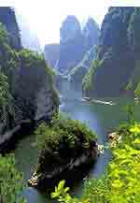
写景之美
色彩变化之美
远近变化之美
上下浑成之美
虚实相衬之美

Slide 39
先写：建筑之宏伟，眺望之广阔。
次写：阁在山水之间；
然后写阁上眺望所见。
（其中“落霞与孤鹜齐飞”二句为描写秋景名句，展示出一幅鲜明生动的秋之图景。）

Slide 40
第三部分
参加宴会的人员和进行宴会的盛况。

Slide 41
2.由参加宴会引发人生感慨：
觉得自己怀才不遇，命运多舛，勉励自己不因处境困窘而改变志节。
对失意人生的悲叹才是文章的本质。

Slide 42
第四、五段
chuán
南溟
阍
舛
赊
míng
遄飞
睢
邺
睇眄
suī
hūn
yè
chuǎn
樽
迥
zūn
dì miǎn
shē
jiŏng
所赖君子见机
屈贾宜于长沙
窜梁鸿于海曲
目吴会于云间
通“几”，预兆
使动，使······屈居
使动，使······窜逃
名词做动词，看
5.二难并
形做名，美好的难得的事物

Slide 43

第四段：
1. 参加宴会的人员和进行宴会的盛况。
遥襟甫畅，逸兴遄飞。
爽籁发而清风生，纤歌凝而白云遏。
管弦之盛歌声之美
怀远俯视，胸襟舒畅，兴致飘逸，急速飞扬。
萧管奏鸣忽高忽低，引来清风阵阵，歌声悠扬柔美，遏止了白云运行。

Slide 44

睢园绿竹，气凌彭泽之樽；
邺水朱华，光照临川之笔。
四美具，二难并。
宴会豪华人物高雅
盛宴堪比睢园中的竹林聚会，酒兴可以压倒陶渊明；
雅情恰似邺水畔的建安才子，文采能够超过谢灵运 。
兴
良辰美景赏心乐事“四美”全都具备，贤主嘉宾聚集在一起。

Slide 45

2.由参加宴会引发人生感慨：兴尽悲来
觉得自己怀才不遇，命运多舛，勉励自己不因处境困窘而改变志节。（重点语段之二）
穷睇眄于中天，极娱游于暇日。
极目远眺那无边的长空，尽情游乐在短暂的假日。
天高地迥，觉宇宙之无穷；
苍天高远，大地辽阔，更觉得宇宙浩渺无垠；
兴尽悲来，识盈虚之有数。
兴致消尽，悲哀涌来，认识到盛与衰自有定数。
设问：悲从何来？因何而悲？
宇宙无穷，个人渺小之悲

Slide 46


望长安于日下，目吴会于云间。
西望长安远在夕阳之下，东看吴郡会稽隐现在云雾之间。
地势极而南溟深，天柱高而北辰远。
关山难越，谁悲失路之人？
萍水相逢，尽是他乡之客。
地势偏远而南方大海幽深，天柱很高而北极星辰遥远。
关山万里，难以逾越，谁来同情迷路游子？
流水浮萍，偶然相逢，全是他乡陌生之人。

Slide 47
怀帝阍而不见，奉宣室以何年？
怀念着宫门而不能相见，回朝为官谁知在哪一年？
（2）抒发身世之感
望长安于日下，目吴会于云间。
地势极而南溟深，天柱高而北辰远。
关山难越，谁悲失路之人？
萍水相逢，尽是他乡之客。
怀帝阍而不见，奉宣室以何年？
用典
人生无常,盛衰有时,怀才不遇,报国无路。

Slide 48


嗟乎！时运不齐，命途多舛。
冯唐易老，李广难封。
第五段
啊！时运不好，命运多坎坷；
冯唐容易衰老，李广难以封侯；
屈贾谊于长沙，非无圣主；
窜梁鸿于海曲，岂乏明时？
所赖君子见机，达人知命。
使贾谊屈居长沙，并非未遇着圣明的君主；
让梁鸿流窜海角，岂是没逢到清明的时代？
好在仁德的君子了解时机，通达的贤人知道命运；

Slide 49
老当益壮，宁移白首之心？
穷且益坚，不坠青云之志。
酌贪泉而觉爽，处涸辙以犹欢。
年纪老迈，情怀应更加豪壮，哪里能改变白发人的心愿？
境遇艰难，意志将越发坚定，决不会失去凌云的壮志；
喝着贪泉的水，神志反觉清爽；处在涸辙之中，心情依然乐观。

Slide 50

北海虽赊，扶摇可接；
东隅已逝，桑榆非晚。
北海虽然遥远，展翅乘风便可到达；
旭日东升般的青春年华虽然已经逝去，夕照桑榆似的老年岁月并不太晚。

Slide 51

孟尝高洁，空余报国之情；
阮藉猖狂，岂效穷途之哭！
孟尝品德高洁，空留下报国的雄心；
阮籍放荡不羁，岂能学他遇穷途而痛哭。

Slide 52
第四、五段写参加欢娱宴游引发的人生感慨。
引用“冯唐”等四人怀才不遇而失志之典，借他人之酒杯，浇自家之块垒。
“所赖君子见机"以下，用以勉励自己不因处境困窘而改变志节。
（3）引用典故抒怀
嗟乎！时运不齐，命途多舛。
冯唐易老，李广难封。
屈贾谊于长沙，非无圣主；
窜梁鸿于海曲，岂乏明时？
怀才不遇，功业无成之悲

Slide 53
冯
唐易老
酒酣胸胆尚开张，鬓微霜，又
何妨！持节云中，何日遣冯唐？会
挽雕弓如满月，西北望，射天狼。
——苏轼《江城子·密州出猎》

Slide 54
李
广
难封
但使龙城飞将在，
不教胡马度阴山。
——王昌龄《出塞》
何知七十战，白首未封侯。
——陈子昂《感遇》

Slide 55
屈贾
谊于长沙
仁义不施，而攻守之势异也。
——贾谊《过秦论》
宣室求贤访逐臣，贾生才调更无伦。
可怜夜半虚前席，不问苍生问鬼神。
——李商隐《贾生》

Slide 56
窜梁
鸿于海曲
字伯鸾，东汉扶风平陵人，过
京师，作《五意歌》，讽刺朝廷奢
侈，不体恤民生艰难。汉章帝读后
甚为不满，派人寻找他。他更改姓
名，与妻子孟光避居齐鲁，后移居
吴地。海曲：即滨海之地。
（举案齐眉）

Slide 57
（4）勉励自己守节不变
所赖君子见机，达人知命。
老当益壮，宁移白首之心？
穷且益坚，不坠青云之志。
处境困厄，壮志弥坚

Slide 58
酌贪泉而觉爽，处涸辙以犹欢。
北海虽赊，扶摇可接；东隅已逝，桑榆非晚。
孟尝高洁，空余报国之情；
阮藉猖狂，岂效穷途之哭！
——身处困境，志节不移；逆境之中，乐观开怀。
——信心未泯，乐观向上
——反用典故，以二人的消极反衬出自己积极向上的情怀。

Slide 59
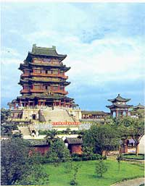
应用典故,简练含蓄
二、找一下，文中运用了哪些典故？
作用:加强论证,借古写怀,内容充实，联想丰富,语言简练，风格典雅.
如历史故事:冯唐易老，李广难封.
如前人文句:酌贪泉而觉爽,处涸辙以犹欢

Slide 60
第四段写参加欢娱宴游引发的人生感慨。“遥襟俯畅”以下十句，写参与宴会诸人。
“穷睇眄”，引出“天高地迥”二句；“极娱游于”，引出“兴尽悲来”二语。
于是第五段紧紧相承抒发身世之感。遂引用“冯唐”等四人怀才不遇而失志之典，借他人之酒杯，浇自家之块垒。“所赖君子见机"以下，用以勉励自己不因处境困窘而改变志节。

Slide 61

情感变化
分层背诵：
兴
宴会盛况（过渡-奏乐-饮酒-赋诗-总概）
怀才不遇（过渡-遥远-难越-孤独-无期-用典）
壮志弥坚（守志-乐观-信念-坚强）
悲
乐

Slide 62
第六段：写自己有幸与会，应命做诗。
“无路请缨”四句再说自己的遭遇。
“舍簪笏”以下八句，说自己路过滕王阁，把当时的宾主合在一起说；
“杨意不逢”等四句表明自己愿意作诗。

Slide 63
第六段
què
慤 簪笏
zān hù
勃，三尺微命，一介书生。
无路请缨，等终军之弱冠；
我王勃是一个身分低微的文弱书生。
虽然与年轻的终军同龄，却没有
机会求得捆缚南越王的长绳；

Slide 64
有怀投笔，慕宗悫之长风。
舍簪笏于百龄，奉晨昏于万里。
也怀着投笔从戎的壮志，很羡慕宗悫乘长风破万里浪的雄心。
如今抛舍了人生百年的富贵爵禄，去探望侍奉万里之外的父亲。

Slide 65

非谢家之宝树，接孟氏之芳邻。
他日趋庭，叨陪鲤对；
今晨捧袂，喜托龙门。
虽不是玉树般的谢家子弟，却也愿学孟母结交贤者为邻。
不久便要“趋庭鲤对”，承受严父的教导；
今天有幸“喜登龙门”，拜见高雅的主人。

Slide 66

杨意不逢，抚凌云而自惜；
钟期既遇，奏流水以何惭？
如果遇不到杨得意的推荐，就只能抚摸着凌云为自己惋惜；
既然已遇见了钟子期，奏起那高山流水之曲又有何愧？

Slide 67

第六段：分层背诵：
写自己有幸与会，应命做诗。
“无路请缨”四句再说自己的遭遇。（用典—怀才不遇）
“舍簪笏”以下八句，说自己路过滕王阁，把当时的宾主合在一起说。
“杨意不逢”等四句表明自己愿意作诗。（用典—知音难觅，伯乐难寻）

Slide 68
第七段：疏通文意
呜呼！胜地不常，盛筵难再。
兰亭已矣，梓泽丘墟。
临别赠言，幸承恩于伟饯；
唉！美好的景致不能常存，盛大的宴会也难再遇，
兰亭集会的雅兴已经过去，金谷园林的楼阁已成废墟。
临别的赠言，在这盛大的宴会上侥幸受到都督的恩遇。

Slide 69

登高作赋，是所望于群公。
敢竭鄙诚，恭疏短引。
一言均赋，四韵俱成。
登临滕王高阁撰写诗赋，这期待着诸位先生各显奇才。
我竭尽自己的卑陋诚意，恭谨地写成这篇短序。
一言定题，都来赋诗，四韵八句，都已写成：

Slide 70
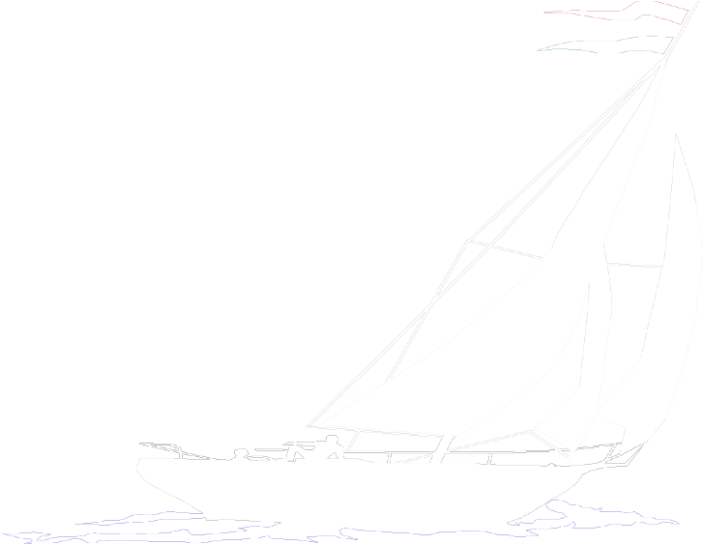
请洒潘江，各倾陆海云尔：
请各位尽情发挥自己像陆机、潘岳般如江似海的才能吧：
第七段表明写序的目的，以谦词作结，结束全文。

Slide 71
第七段：分层背诵：
“胜地不常，盛筵难再，兰亭已矣，梓泽丘墟”，寥寥数语，写尽古今盛会曲终人散、无迹可寻的凄凉。
“临别赠言，幸承恩于伟饯；登高作赋，是所望于群公”，归结到写诗做序的本事上来，从对宇宙人生的无限感慨中回到现实情境。
“敢竭鄙怀，恭疏短引，一言均赋，四韵俱成”，是说自己不避浅近，先写了序和诗。
“请洒潘江，各倾陆海”是期望在坐的嘉宾各展文才，各赋所怀。（用典）

Slide 72
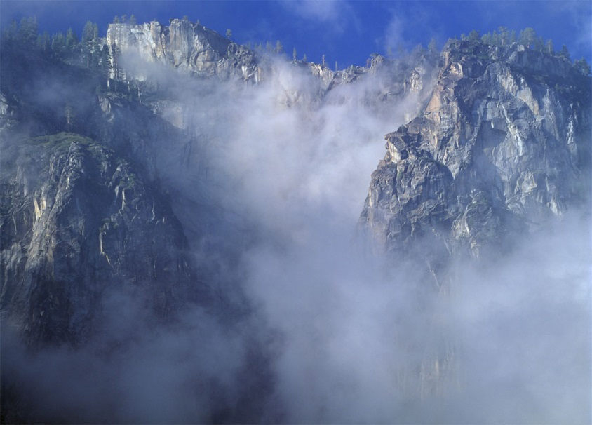
名句欣赏：
潦水尽而寒潭清，
烟光凝而暮山紫。
描画出眼前晚景，秋意极浓。这句话把清明的湖水和紫色的暮霭加以对比；先写近水，后写远山，描写的景物显出层次，一个“寒”字体现出秋的特征，抒发出秀美山川给人清爽的感觉。

Slide 73
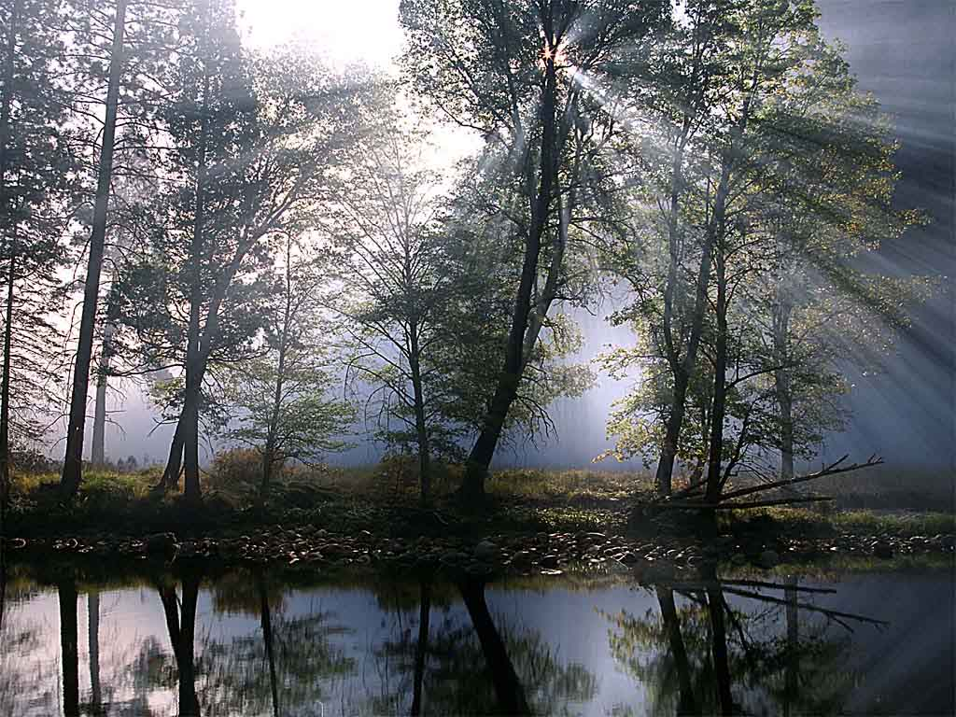
层峦耸翠，上出重霄；
飞阁流丹，下临无地。
名句欣赏
仅用十六个字就形容出台阁建筑的壮丽。“上出重霄”“下临无地”，用夸张的笔法突出楼之高，水之深。“翠”本是翠绿的琉璃瓦色，这里借指瓦，突出了颜色鲜艳悦目。“飞”字描绘出阁道高耸如鸟之欲飞，“流” 字形容彩画势形貌。

Slide 74
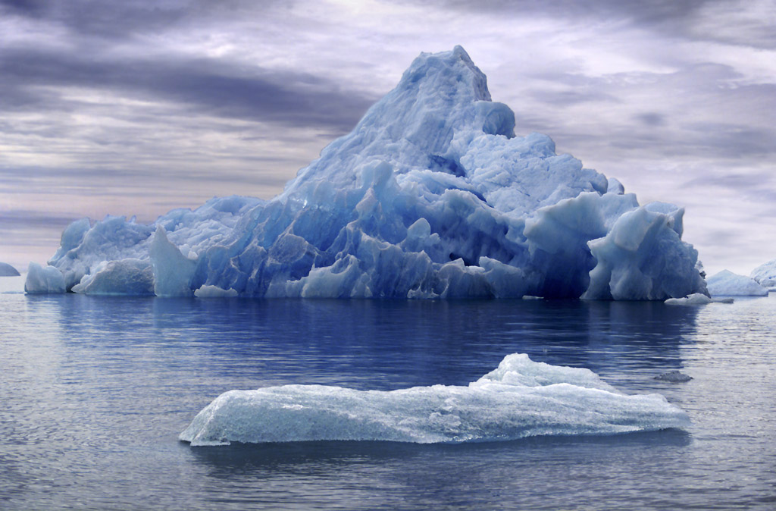
这句确实脱胎于庾信的“落花与芝盖齐飞，杨柳共春旗一色”一句， 但王勃的句子较原句更真实自然，优美动人。落花在天上飘动，白鹭在空中翱翔，红白相映，色彩鲜明；晚霞原本是无生命的自然景物，他与有生命的飞鸟并提，构成了鲜活有趣的画面。
名 句 欣 赏
落霞与孤鹜齐飞，
秋水共长天一色。

Slide 75
请同学们用自己的语言描绘“落霞与孤鹜齐飞，秋水共长天一色”美景。
提示：远处，天连着水，水连着天，水天一色。一只野鸭正披着落日的余晖缓缓的飞翔，灿烂的云霞在天边轻轻地飘荡。
评：意境和谐美，自然生动，色彩明丽。
落霞自天而下，孤鹜自下而上，故曰齐飞；
秋水碧而连天，长天净而映水，故曰一色。

Slide 76

前人写水天（或天地）相接景象的句子很多，阅读下面三句子说说王勃的句子好在哪里。
春江潮水连海平，海上明月共潮生（《春江花月夜》）
风烟俱净，天山共色。（《与朱元思书》）
落花与芝盖齐飞，杨柳共春旗一色。（《马射赋》）
解读：对仗美 色彩美 动静美
虚实美 立体空间美

Slide 77
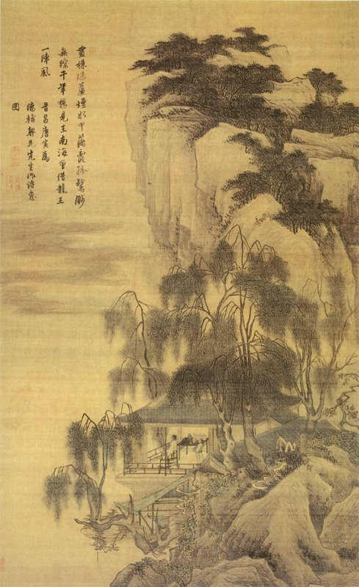
高高的滕王阁靠着江边，佩玉、鸾铃鸣响的豪华歌舞已经停止了。早上，画栋飞上了南浦的云；黄昏，珠帘卷入了西山的雨。闲云的影子映在江水中，时日悠悠不尽；风物更换季节，星座与转移方位，度过几个春秋。高阁中的滕王如今在哪里呢？只有那栏杆外的长江空自流淌不息。
滕王阁诗

Slide 78
陈子昂《登幽州台歌》：“念天地之悠悠，独怆然而涕下”、苏轼《前赤壁赋》：“哀吾生之须臾，羡长江之无穷”、刘禹锡《西塞山怀古》：“人生几回伤往事，山形依旧枕寒流”等，都是用永恒不变的自然与短暂多变的人生相比照，意境博大而悲凉。

Slide 79
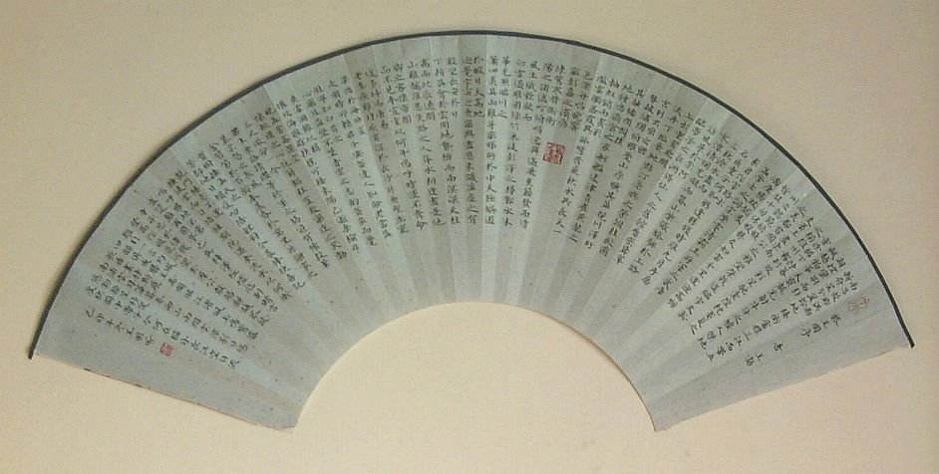
课堂小结
一:扣“洪 府 地势雄伟、物产珍异、
人才杰出、宾主尊贵。
二:扣“秋日登阁” 楼阁壮丽、山川胜景，
秋景特色，流光溢彩
三: 扣“饯”， 宴会胜况，人生遇合
借古勉今，穷且益坚
四、五:扣“别”， 自叙遭际，谢主引宾

Slide 80
下面是一副名胜古迹的对联，阅读后回答1-3题。
一楼何奇?杜少陵五言绝唱，范希文两字关情，滕子京百废俱兴，吕纯阳三过必醉，诗耶?儒耶?吏耶?仙耶?前不见古人，使我怆然涕下!
诸君请看，洞庭湖南极潇湘，扬子江北通巫峡，巴陵山西来爽气，岳阳城东道崖疆。潴者!流者!峙者!镇者!此中有真意，问谁领会得来?
1．“一楼何奇”中的“楼”具体指的应该是( )
A．鹳鹊楼 B．岳阳楼
C. 滕王阁 D．黄鹤楼
B
课堂练习

Slide 81
2．“两字关情”中的“两字”指的是 ( )
3．这副对联的内容丰富，归纳上下联的主要意思正确的应该是 ( )
A．上联写楼的史实，下联写作者的感慨。
B．上联写楼的史实和传说，下联写洞庭湖的位置。
C. 上联写楼的传说，下联写湖光景色。
D．上联写楼的史实和传说，下联写洞庭湖的风景大观和作者的感慨。
“忧”和“乐”
D

Slide 82
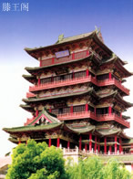
成 语
找一下，本文运用了哪些成语？
物华天宝 人杰地灵
高朋满座 龙飞凤舞
逸兴横飞 萍水相逢
老当益壮 投笔从戎
穷且益坚，不坠青云之志
失之东隅，收之桑榆

